Slide 1
Az iparjogvédelem célja és funkciója 2021. október 12.
Dr. habil. Grad-Gyenge Anikó Dr. baksay-nagy György
tanszékvezető egyetemi docens megbízott oktató
BME GTK Üzleti Jog Tanszék BME GTK Üzleti Jog Tanszék
a.gyenge@eik.bme.hu gyorgy.baksay@oppenheimlegal.com

Slide 2
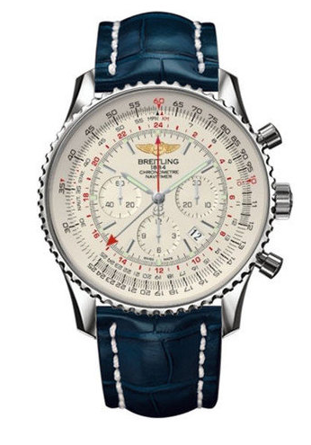
Milyen szellemi alkotások vannak a termékben?

Slide 3
VÉDJEGY
Megkülönböztetés mások
termékeitől vagy szolgáltatásaitól (márkanevek, betűk, számok, logók, szimbólumok, szlogenek,
színek, hangok)
SZABADALOM
Az ismert technológiákhoz képest új megoldásokat tartalmazó találmányok
HASZNÁLATI
MINTAOLTALOM
Egyszerűbb tárgyak, szerkezetek.
SZERZŐI JOG
Egyéni, eredeti jellegű irodalmi, művészeti vagy tudományos művek,
iparművészeti alkotás (pl. óra), reklámanyagok, használati útmutató.
FORMATERVEZÉSIMINTA-
OLTALOM (DESIGN)
A termékek külső megjelenése

Slide 4
Az előzőhöz képest?

Slide 5
Az előzőhöz képest?
SZOFTVER, ADATBÁZIS, IPARMŰVÉSZETI ALKOTÁS → SZERZŐI JOG

Slide 6
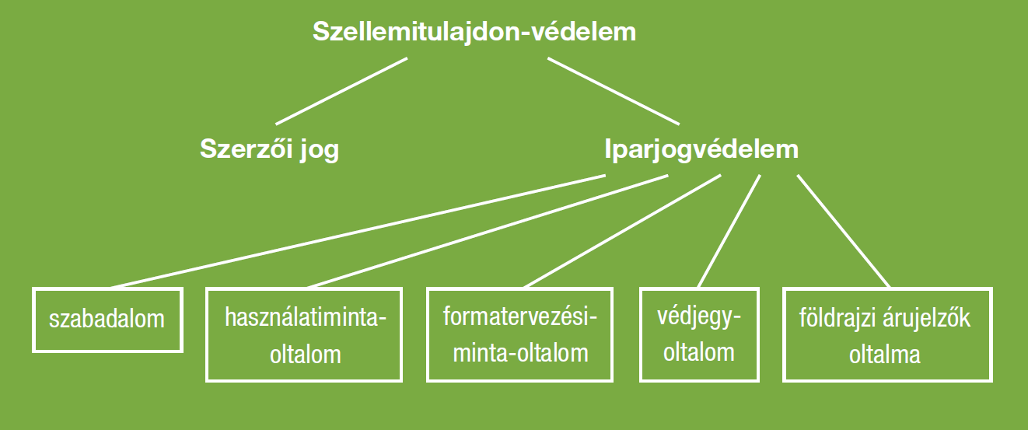
Szellemi eredmények védelme általában
Mi tartozik ide?
(Üzleti titok, know-how)
Iparjogvédelem
Szabadalmi oltalom
Védjegyoltalom
Formatervezési mintaoltalom
Használati mintaoltalom
(Földrajzi árujelzőoltalom)
Szerzői jog
Szerzői jog (pl. szoftver)
Kapcsolódó jogok (pl. adatbázisvédelem)

Slide 7
Iparjogvédelem általában
Monopoljellegű jogok (?)
Részt vesznek a kereskedelmi forgalomban (kivételekkel és szigorú feltételekkel)
Hasznosításuk szerződéses úton történik (bejegyzés, írásbeliség)
Erős korlátozások között érvényesülnek (közérdek, különösen az innovációs aktivitás szempontjainak érvényesülése érdekében)
Többségük regisztrációhoz/nyilvántartásba vételhez kötött
Territoriális védelem (nincs világoltalom)

Slide 8
VÉDJEGY
Megkülönböztetés mások
termékeitől vagy szolgáltatásaitól (márkanevek, betűk, számok, logók, szimbólumok, szlogenek,
színek, hangok)
SZABADALOM
Az ismert technológiákhoz képest új megoldásokat tartalmazó találmányok
HASZNÁLATI
MINTAOLTALOM
Egyszerűbb tárgyak, szerkezetek.
SZERZŐI JOG
Egyéni, eredeti jellegű irodalmi, művészeti vagy tudományos művek,
iparművészeti alkotás (pl. óra), reklámanyagok, használati útmutató.
FORMATERVEZÉSIMINTA-
OLTALOM (DESIGN)
A termékek külső megjelenése

Slide 9
Szabadalmi oltalom (1995. évi XXXIII. tv.)
Oltalmat kaphat: az új, feltalálói tevékenységen alapuló és iparilag hasznosítható találmány.

Slide 12
Szabadalmazható minden új, feltalálói tevékenységen alapuló, iparilag alkalmazható találmány a technika bármely területén.
Nem minősül találmánynak különösen
a) a felfedezés, a tudományos elmélet és a matematikai módszer;
b) az esztétikai alkotás;
c) a szellemi tevékenységre, játékra, üzletvitelre vonatkozó terv, szabály vagy eljárás, valamint a számítógépi program;
d) az információk megjelenítése.
A felsoroltak szabadalmazhatósága csak annyiban kizárt, amennyiben a szabadalmat rájuk kizárólag e minőségükben igénylik.

Slide 13
Újdonság/technika állása
Új a találmány, ha nem tartozik a technika állásához.
A technika állásához tartozik mindaz, ami az elsőbbség időpontja előtt írásbeli közlés, szóbeli ismertetés, gyakorlatbavétel útján vagy bármilyen más módon bárki számára hozzáférhetővé vált.
A technika állásához tartozónak kell tekinteni az olyan korábbi elsőbbségű belföldi szabadalmi vagy használati mintaoltalmi bejelentés tartalmát is, amelyet a bejelentési eljárásban az elsőbbségi időpontot követően tettek közzé, illetve hirdettek meg.

Slide 14
Feltalálói tevékenység és ipari alkalmazhatóság
Feltalálói tevékenység
Feltalálói tevékenységen alapul a találmány, ha a technika állásához képest szakember számára nem nyilvánvaló.
Ipari alkalmazhatóság
Iparilag alkalmazható a találmány, ha az ipar vagy a mezőgazdaság valamely ágában előállítható, illetve használható.

Slide 15
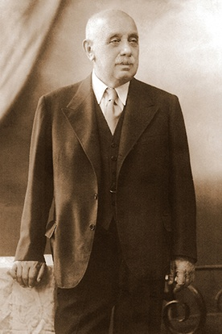
Richter Gedeon 3357-1287-15
GB 190929439 GB 19082801 GB 191204986 GB 191410946 GB 526927 GB 515412
HU 35573 HU 35574 HU 39634 HU 39647 HU 41732 HU 41741 HU 45381 HU 45892
HU 93228

Slide 16
VÉDJEGY
Megkülönböztetés mások
termékeitől vagy szolgáltatásaitól (márkanevek, betűk, számok, logók, szimbólumok, szlogenek,
színek, hangok)
SZABADALOM
Az ismert technológiákhoz képest új megoldásokat tartalmazó találmányok
HASZNÁLATI
MINTAOLTALOM
Egyszerűbb tárgyak, szerkezetek.
SZERZŐI JOG
Egyéni, eredeti jellegű irodalmi, művészeti vagy tudományos művek,
iparművészeti alkotás (pl. óra), reklámanyagok, használati útmutató.
FORMATERVEZÉSIMINTA-
OLTALOM (DESIGN)
A termékek külső megjelenése

Slide 17
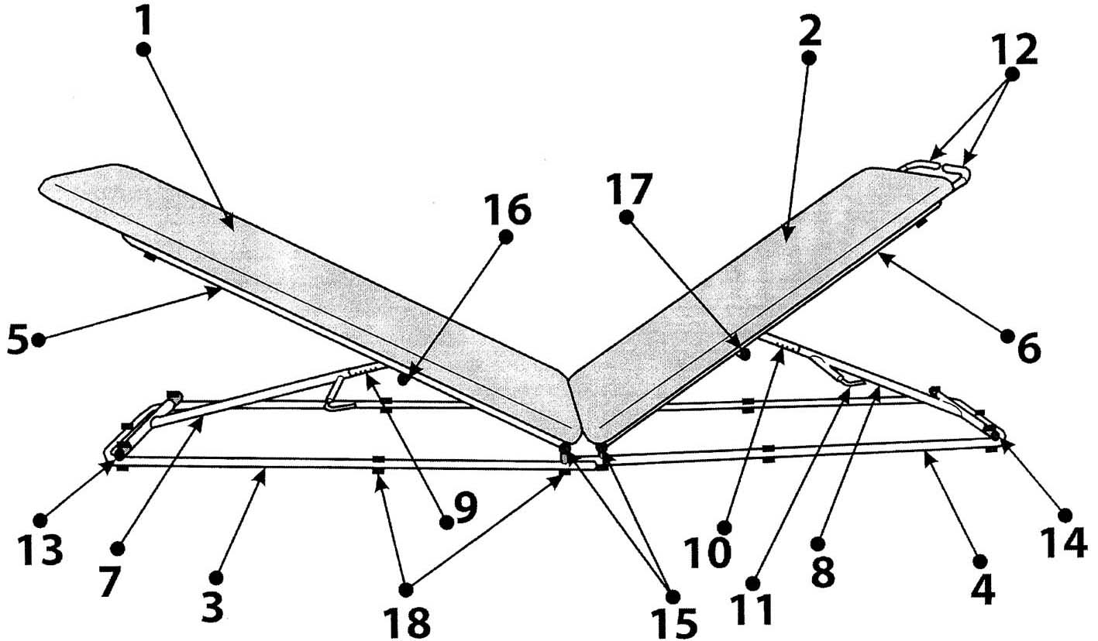
Használati mintaoltalom
Valamely tárgy kialakítására, szerkezetére vagy részeinek elrendezésére vonatkozó megoldás, ha új, feltalálói lépésen alapul és iparilag alkalmazható.
10 év

Slide 18
Használati mintaoltalom tárgya
Használatiminta-oltalomban (a továbbiakban: mintaoltalom) részesülhet valamely tárgy kialakítása, szerkezete vagy részeinek elrendezése (a továbbiakban: minta), ha új, feltalálói lépésen alapul és iparilag alkalmazható.
Mintának minősül a berendezés és a több - egymással kapcsolatban lévő - eszközből álló rendszer is, nem tartozik azonban a minta fogalmába különösen a termék esztétikai kialakítása, a növényfajta, a vegyi termék és a keverék.
Új a minta, ha nem tartozik a technika állásához.
A technika állásához tartozik mindaz, ami az elsőbbségi időpont előtt írásbeli közlés, szóbeli ismertetés, gyakorlatbavétel útján vagy bármilyen más módon bárki számára hozzáférhetővé vált.

Slide 19
Feltalálói lépés
Feltalálói lépésen alapul a minta, ha a technika állásához képest a mesterségben járatos személy számára nem nyilvánvaló. A feltalálói lépés meglétét nem alapozza meg önmagában az a körülmény, hogy a technika állását több forrás együttesen határozza meg, vagy az, hogy a technika állását részben vagy egészben idegen nyelvű források határozzák meg.

Slide 20
VÉDJEGY
Megkülönböztetés mások
termékeitől vagy szolgáltatásaitól (márkanevek, betűk, számok, logók, szimbólumok, szlogenek,
színek, hangok)
SZABADALOM
Az ismert technológiákhoz képest új megoldásokat tartalmazó találmányok
HASZNÁLATI
MINTAOLTALOM
Egyszerűbb tárgyak, szerkezetek.
SZERZŐI JOG
Egyéni, eredeti jellegű irodalmi, művészeti vagy tudományos művek,
iparművészeti alkotás (pl. óra), reklámanyagok, használati útmutató.
FORMATERVEZÉSIMINTA-
OLTALOM (DESIGN)
A termékek külső megjelenése

Slide 21
Termék
bármely ipari vagy kézműipari árucikk
a csomagolás, a kikészítés, a grafikai jelzések és a nyomdai betűformák, valamint azok a részek is, amelyeket valamely összetett termékben való összeállításra szántak
A számítógépi program nem tekinthető terméknek!
Összetett terméknek minősül az olyan alkotóelemekből álló termék, amelyek eltávolításával a termék szétszedhető és utána újból összeállítható.

Slide 22
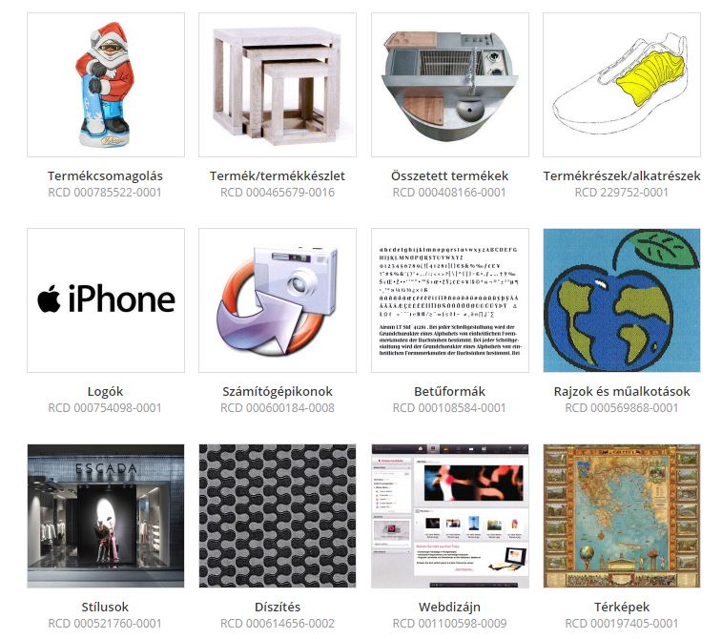
Formatervezési mintaoltalom

Slide 23
Újdonság és egyéni jelleg
formatervezési minta a termék egészének vagy részének megjelenése, amelyet magának a terméknek, illetve a díszítésének külső jellegzetességei – különösen a rajzolat, a körvonalak, a színek, az alak, a felület, illetve az anyagok jellegzetességei – eredményeznek.
Újdonság
ha azzal azonos formatervezési minta nem jutott nyilvánosságra
Egyéni jelleg
ha bármely nyilvánosságra jutott mintához képest a tájékozott használóra eltérő összbenyomást tesz

Slide 24
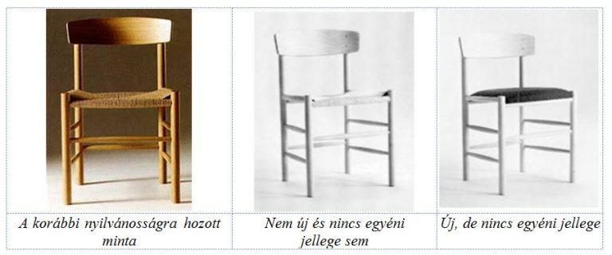

Slide 25
Kizáró okok
Nem részesülhet mintaoltalomban a külső jellegzetesség, amely kizárólag a termék műszaki rendeltetésének következménye.
Nem részesülhet mintaoltalomban a külső jellegzetesség, amelyet szükségképpen pontosan ugyanabban a formában és méretben kell megvalósítani ahhoz, hogy a termék, amelyre a mintát alkalmazzák, illetve amelyben a minta megtestesül (a továbbiakban: a minta szerinti termék), szerkezetileg összekapcsolható legyen egy másik termékkel, vagy elhelyezhető legyen benne, körülötte vagy rajta oly módon, hogy mindegyik termék betölthesse rendeltetését.
Nem részesülhet oltalomban a minta, ha a közrendbe vagy a közerkölcsbe ütközik.

Slide 26
A mintaoltalom időtartama
A mintaoltalom a bejelentés napjától számított öt évig tart.
A mintaoltalom további öt-öt éves időtartamra legfeljebb négyszer újítható meg. Megújítás esetén az újabb oltalmi idő az előző oltalmi idő lejárati napját követő nappal kezdődik.
A bejelentés napjától számított huszonöt év elteltével az oltalom nem újítható meg.
MAXIMUM 25 ÉV

Slide 27
VÉDJEGY
Megkülönböztetés mások
termékeitől vagy szolgáltatásaitól (márkanevek, betűk, számok, logók, szimbólumok, szlogenek,
színek, hangok)
SZABADALOM
Az ismert technológiákhoz képest új megoldásokat tartalmazó találmányok
HASZNÁLATI
MINTAOLTALOM
Egyszerűbb tárgyak, szerkezetek.
SZERZŐI JOG
Egyéni, eredeti jellegű irodalmi, művészeti vagy tudományos művek,
iparművészeti alkotás (pl. óra), reklámanyagok, használati útmutató.
FORMATERVEZÉSIMINTA-
OLTALOM (DESIGN)
A termékek külső megjelenése

Slide 28
2020 legértékesebb márkái

Slide 30
Miért van szükség a védjegyjogra?

Slide 32
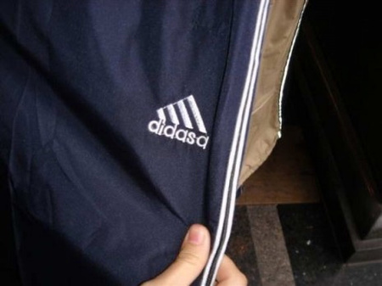

Slide 33
Védjegyoltalom
Védjegyoltalomban részesülhet minden megjelölés, amely
a) alkalmas arra, hogy valamely árut vagy szolgáltatást megkülönböztessen mások áruitól vagy szolgáltatásaitól; és
b) a védjegylajstromban olyan módon ábrázolható, hogy a jogalkalmazó szervek és a nyilvánosság egyértelműen és pontosan meg tudják határozni a védjegybejelentő által igényelt, illetve a védjegyjogosult javára fennálló oltalom tárgyát.

Slide 34
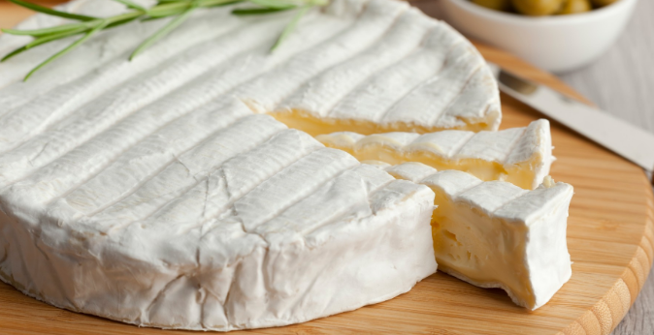
Védjegyoltalom
Védjegyoltalomban részesülhetnek különösen a következő megjelölések:
a) szó, szóösszetétel, beleértve a személyneveket és a jelmondatokat is;
b) betű, szám;
c) ábra, kép;
d) sík- vagy térbeli alakzat, beleértve az áru vagy a csomagolás formáját;
e) szín, színösszetétel, fényjel, hologram;
f) hang;
g) mozgást megjelenítő megjelölés;
h) pozíciómegjelölés;
i) multimédia-megjelölés;
j) mintázat; valamint
k) többféle megjelölés összetétele.

Slide 35
Kizárt megjelölések (példálózva)
a) olyan formából vagy egyéb jellemzőből áll, amely az áru jellegéből következik,
b) az áru olyan formájából vagy egyéb jellemzőjéből áll, amely a célzott műszaki hatás eléréséhez szükséges, vagy
c) a közrendbe vagy a közerkölcsbe ütközik;
d) alkalmas a fogyasztók megtévesztésére, különösen az áru, illetve a szolgáltatás fajtája, minősége, földrajzi származása vagy egyéb tulajdonsága tekintetében;
e) olyan jelvényből, jelképből vagy címerből áll, amelynek használatához közérdek fűződik, vagy ilyen jelvényt, jelképet vagy címert tartalmaz;
f) valamely vallási vagy egyéb meggyőződést erőteljesen kifejező jelképet a megjelölés összhatását meghatározó módon tartalmaz,
g) az eredetmegjelölések és földrajzi jelzések oltalmát biztosító európai uniós jogszabály alapján ki van zárva az oltalomból,
h) másnak korábbi személyiségi - különösen névhez, képmáshoz fűződő - jogát sértené;
i) más korábbi szerzői, szerzői joghoz kapcsolódó vagy iparjogvédelmi jogába ütközne.

Slide 36
Korábbi jog – relatív kizáró okok
Nem részesülhet védjegyoltalomban
a) azonos áruk, illetve szolgáltatások tekintetében a korábbi védjeggyel azonos későbbi elsőbbségű megjelölés;
b) a megjelölés, amelyet a fogyasztók összetéveszthetnek a korábbi védjeggyel a megjelölés és a védjegy azonossága vagy hasonlósága, valamint az érintett áruk, illetve szolgáltatások azonossága vagy hasonlósága miatt; ideértve azt az esetet is, amikor az összetéveszthetőség amiatt áll fenn, mert a fogyasztók a megjelölést a korábbi védjegyhez gondolati képzettársítás útján kapcsolhatják;
c) a belföldön vagy - európai uniós védjegy esetén - az Európai Unióban jóhírnevet élvező korábbi védjeggyel azonos vagy ahhoz hasonló, későbbi elsőbbségű védjegybejelentés szerinti megjelölés, függetlenül attól, hogy az árujegyzékében szereplő áruk vagy szolgáltatások azonosak vagy hasonlóak-e azokhoz az árukhoz vagy szolgáltatásokhoz, amelyek tekintetében a korábbi védjegyet lajstromozták, ha a megjelölés alapos ok nélkül történő használata a jóhírű védjegy megkülönböztető képességét vagy hírnevét sértené vagy tisztességtelenül kihasználná.

Slide 37
Köszönjük a figyelmet!

